Slide 1
MOCR: Recuperando discos NTFS después de NotPetya

Slide 2



About me
Younes Jarir Ezzahraoui
Analista de sistemas
Grado en Ciberseguridad (en curso)
github.com/younesjarir
linkedin.com/in/younes-jarir
@
info@younesjarir.com

Slide 3
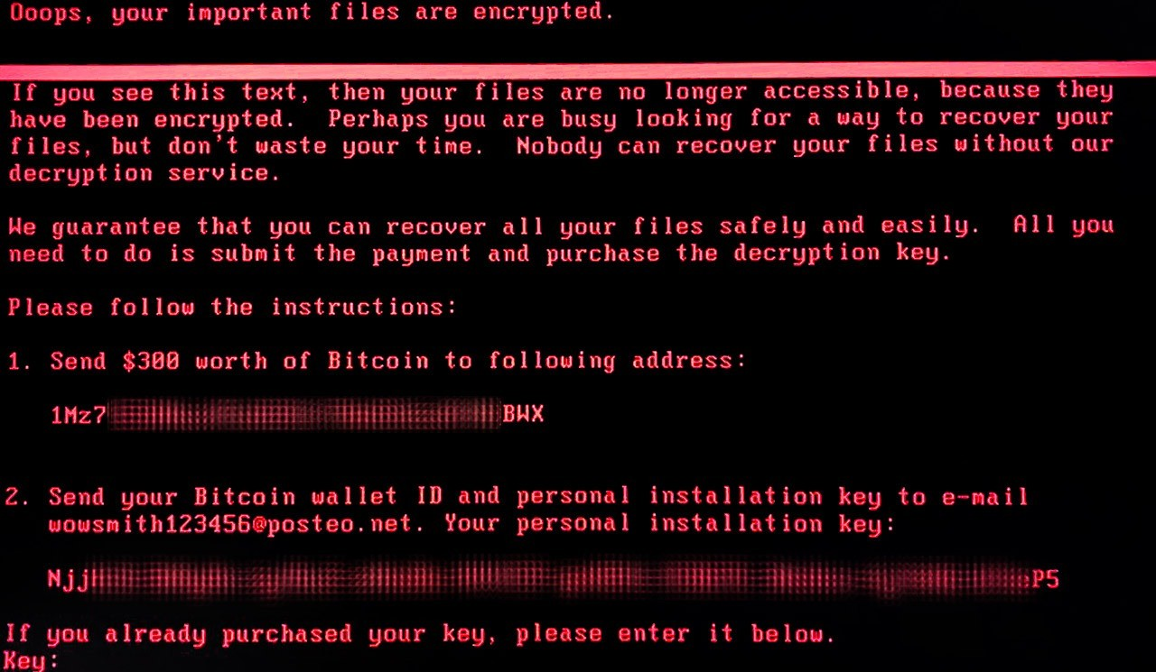

Slide 4
NotPetya

Slide 5
NotPetya
Pérdidas de entre 10 y 11 mil millones de dólares
2300 empresas afectadas alrededor de 100 países

Slide 6
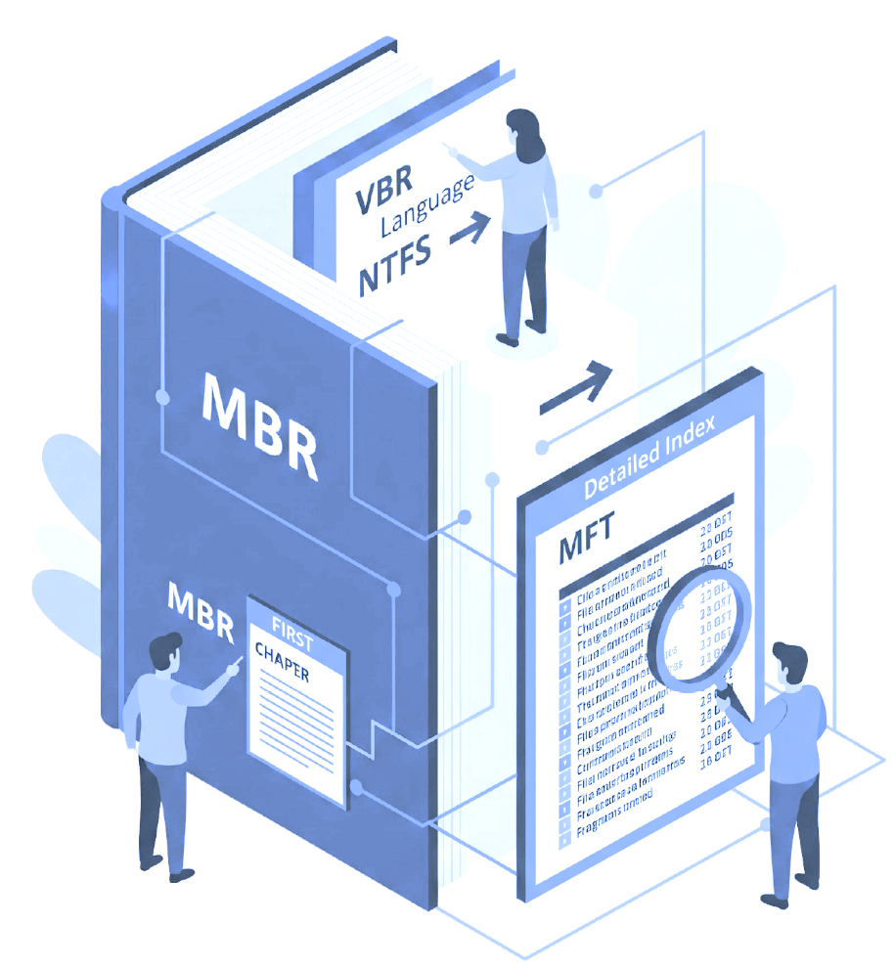
MFT
Master File Table
MBR
Master Boot Record
VBR
Volume Boot Record

Slide 7
MOCR
MFT OVERLAY CONTROLLED RECOVERY

Slide 8
MOCR
MFT OVERLAY CONTROLLED RECOVERY
Recuperación Controlada de la MFT mediante Superposición

Slide 9
MOCR
Inyección de una MFT donante modificada en el disco infectado

Slide 10
AVISO
Para que la MOCR funcione, la MFT donante debe provenir de un disco que sea exacto al dañado Modelo, capacidad, versión del SO, versión de las actualizaciones del SO.
La MOCR se encuentra en proceso de documentación.
Toda la documentación y el código estarán disponibles en mi GitHub.

Slide 11
¿Cómo funciona?

Slide 12
Variables fundamentales de la Cirugía MOCR
$PART_OFFSET_SECTORES — Inicio de la Partición
Punto de entrada al volumen NTFS tras saltar el MBR dañado.
$LCN_MFT — Ubicación del Índice Principal
Dirección lógica de la $MFT (tabla maestra de archivos del sistema).
$LCN_MFTMIRR — Copia Espejo del Índice
Copia de seguridad de la $MFT. Actúa como “caja negra” del sistema.
$BYTES_PER_CLUSTER — Tamaño de Bloque NTFS
Define la unidad mínima de asignación usada en todos los cálculos de offsets.

Slide 13
Variables fundamentales de la Cirugía MOCR
$PART_OFFSET_BYTES — Inicio en Bytes
Versión en bytes del offset de partición. Base para los cálculos de posición.
$OFFSET_MFT_CORRUPTA — Zona Dañada
Dirección exacta (en bytes) donde comienza la MFT destruida.
$OFFSET_MFTMIRR_SANO — Zona Donante
Dirección (en bytes) donde se encuentra la copia intacta del MFTMirr.
$SECTOR_OFFSET — Coordenada de Inyección
Offset expresado en sectores de 512 bytes para asegurar la alineación.

Slide 14

GRACIAS
Toda la documentación y el código estarán disponibles en mi GitHub cuando se publique el paper.

